Slide 1
সবাইকে লাল গোলাপের শুভেচ্ছা

Slide 2
শিক্ষক পরিচিতি
জনাব টিটু রঞ্জন দাস
সহকারী শিক্ষক
মাহমুদাবাদ উচ্চ বিদ্যালয়, বাড়বকুন্ড , সীতাকুন্ড।
Email: titudasmh@gamil.com

Slide 3
পাঠ পরিচিতি
বিষয়ঃ বিজ্ঞান
শ্রেণিঃ ৭ম
সময়ঃ ৪৫ মিনিট

Slide 4
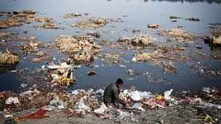
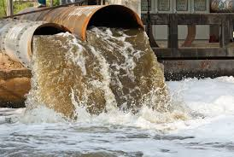
ছবি দেখে কি হচ্ছে বল?
পরিবেশ দূষণ

Slide 5
আজকের পাঠ
পরিবেশ দূষণ
ত্রয়োবিংশ অধ্যায়
পৃষ্ঠা নং : ১৬৭

Slide 6
শিক্ষনফল
পরিবেশ দূষণ কি তা বলতে পারবে।
পরিবেশের প্রধান কারণ গুলো বলতে পারবে।
বায়ূ দূষণের অন্যতম কারণ ব্যাখ্যা করতে পারবে।

Slide 7
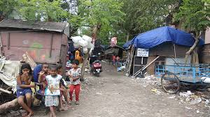
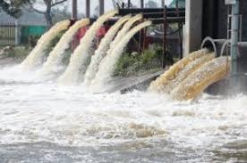
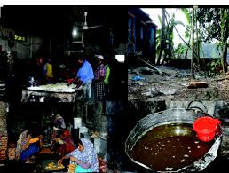
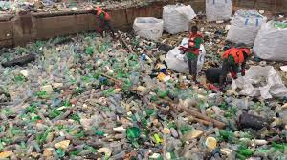
ছবি দেখে কি হচ্ছে বল?
নোংরা বস্তি
দুষিত পানি
দূষিত পরিবেশে খাদ্য তৈরি
আবর্জনার স্তুপ

Slide 8
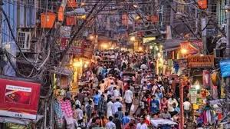
ছবি দেখে কি হচ্ছে বল?
অধিক জনসংখ্যার কারণে দূষিত হচ্ছে পরিবেশ
দূষিত পরিবেশে খাদ্য গ্রহন

Slide 9
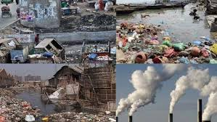
ছবি দেখে কি হচ্ছে বল?
ঘরবাড়ির উচ্ছিষ্টি,মলমূত্র,পচা ডোবা,আবর্জনার স্তুপ কারণে পানি ও বায়ু দূষিত হচ্ছে।

Slide 10
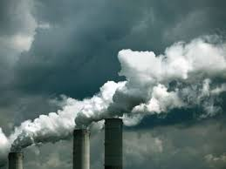
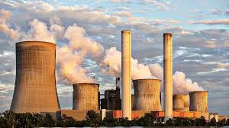
ছবি দেখে কি হচ্ছে বল?
বাড়তি জনসংখ্যার কর্মসংস্থানের জন্য অধিক কলকারখানা স্থাপন করার ফলে কলকারখানা ধোঁয়া পরিবেশ দূষিত হচ্ছে

Slide 11
দলীয় কাজ
ছবিগুলো দেখে পরিবেশ দূষণ সম্পর্কে লিখ।

Slide 12
মূল্যায়ন
কী কী কারণে পানি দূষিত হয়।
বায়ূ দূষণের কারণ গুলো ব্যাখ্যা কর।

Slide 13
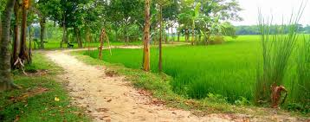
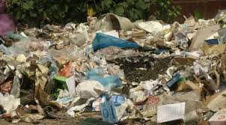
বাড়ির কাজ
এই দুটি ছবির মধ্যে পার্থক্য গুলো লিখ আনবে।

Slide 14
সবাইকে ধন্যবাদ

